Slide 1

Општина Богатић
ГРАЂАНСКИ ВОДИЧ КРОЗ НАЦРТ ОДЛУКЕ О БУЏЕТУ за 2026. годину

Slide 2
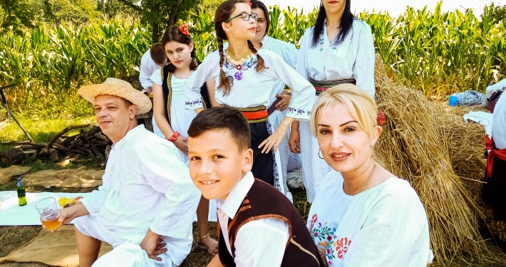
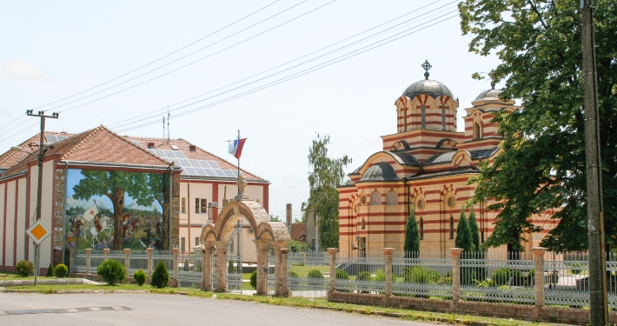
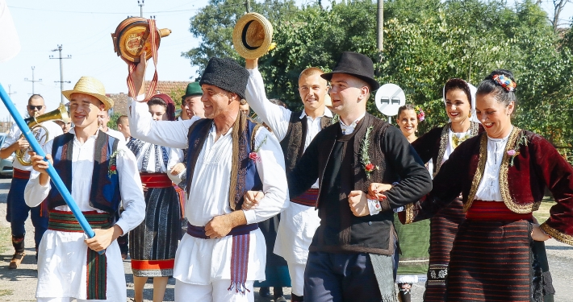
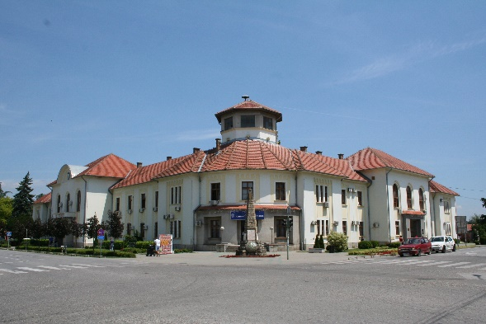
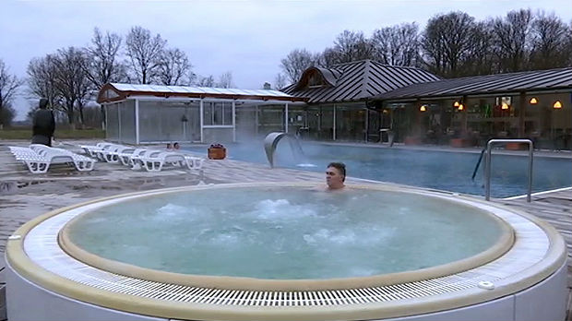
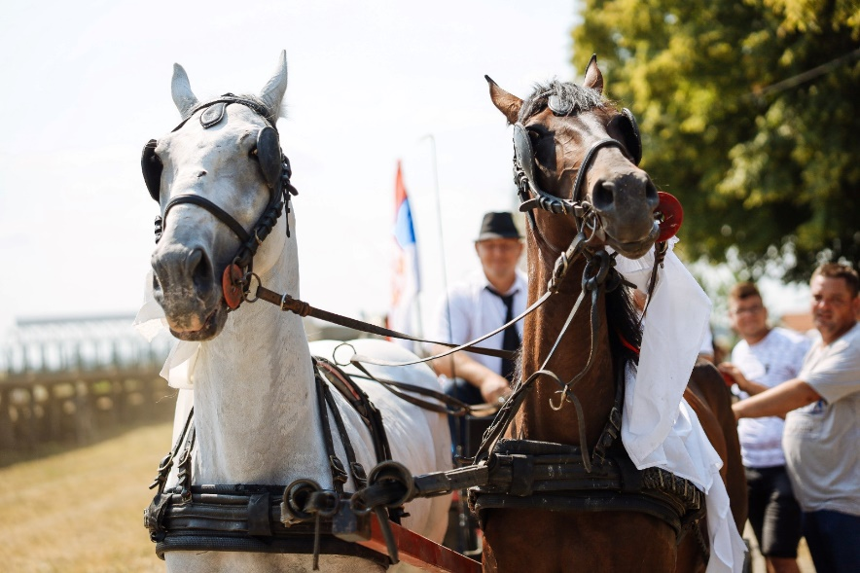
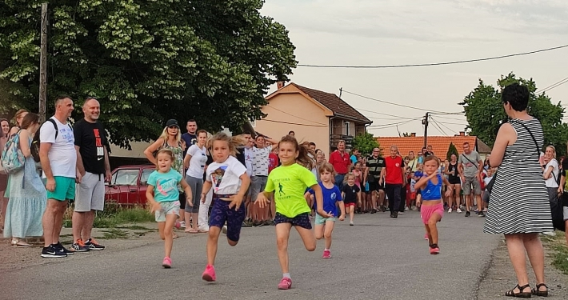

Slide 3
САДРЖАЈ
Увод
Ко се финансира из буџета?
Како настаје буџет града?
  Појам буџета
  Ко учествује у буџетском процесу?
  На основу чега се доноси буџет?
Како се пуни градска каса?
  Шта су приходи и примања буџета?
  Структура планираних прихода и примања за 2026. годину
  Шта се променило у односу на 2025. годину?
На шта се троше јавна средства?
  Шта су расходи и издаци буџета?
  Структура планираних расхода и издатака за 2026. годину
  Шта се променило у односу на 2025. годину?
  Расходи буџета по програмима
  Расходи буџета расподељени по директним и индиректним буџетским корисницима
  Најважнији капитални пројекти
  Најважнији пројекти од интереса за локалну заједницу
Родно одговорно буџетирање
  Програми у оквиру којих су одређени родни циљеви и индикатори
Учешће грађана у буџетском процесу и резултати анкете

Slide 4
Драги суграђани и суграђанке,
Основна сврха документа који је пред вама јесте да на што једноставнији и разумљивији начин објасни у које сврхе су јавни ресурси за 2026. годину планирани да би се задовољиле потребе грађана.
Грађански буџет представља сажет и јасан приказ Нацрта одлуке о буџету општине Богатић за 2026. годину, која је по својој форми веома обимна и тешка за разумевање због специфичних појмова и класификација које је чине.
Иако је немогуће објаснити целокупан буџет у овако краткој форми, искрено се надамо да ћемо на овај начин успети да вас информишемо о начину прикупљања јавних средстава и остваривања прихода и примања буџета општине, као и о начину планирања, расподеле и трошења буџетских средстава.
Кроз овај транспарентан приступ настојимо да унапредимо разумевање и интересовање наших суграђана за локалне финансије, а у перспективи очекујемо и сарадњу локалне самоуправе и житеља Богатића у заједничком постављању циљева, дефинисању приоритета и планирању развоја нашег града.
Милан Дамњановић
Председник општине

Slide 5
Ко се финансира из буџета?
Директни буџетски корисници
Скупштина општине Председник општине Општинско веће Општинска управа Општинско јавно правобранилаштво
Индиректни буџетски корисници
Народна библиотека «Јанко Веселиновић» Туристичка организација општине Богатић Културно – образовни центар Предшколска установа «Слава Ковић» Месне заједнице
Остали корисници буџетских средстава
Центар за социјални рад «Богатић» Дом здравља Богатић Шест матичних школа основног образовања Мачванска средња школа Удружења грађана

Slide 6
Како настаје буџет општине?
БУЏЕТ општине је документ који утврђује план прихода и примања и расхода и издатака општине за буџетску, односно календарску годину.
То значи да овај документ представља предвиђање колико ће се новца од грађана и привреде у току једне године прикупити и на који начин ће се тај новац трошити.
Из општинског буџета се током године плаћају све обавезе локалне самоуправе. Исто тако у буџет се сливају приходи из којих се подмирују те обавезе.
Председник општине и локална управа спроводе општинску политику, а главна полуга те политике и развоја је управо буџет општине.
Приликом дефинисања овог, за општину Богатић најважнијег документа, органи општине се руководе законским оквиром и прописима, приоритетима развоја и другим елементима.
Треба имати у виду да је реалност таква да постоје велике разлике између жеља и могућности, тако да креирање буџета подразумева утврђивање приоритета и прављење компромиса.

Slide 7
Ко учествује у буџетском процесу?
Општинска управа
Председник општине
Општинско веће
Скупштина општине
Предшколска установа
Месне заједнице
Установе културе
Спортске установе
Туристичка организација
Основне школе
Средње школе
Дом здравља
Грађани и њихова удружења
Јавна предузећа

Slide 8
На основу чега се доноси буџет?
На основу чега се доноси буџет?
Закони и прописи:
Закон о финансирању локалне самоуправе,
Закон о буџетском систему,
Закон о локалној самоуправи,
Упутство Министарства финансија за припрему одлуке о буџету
Сви посебни прописи којима су утврђене надлежности ЈЛС
Стратешки документи:
Стратегија развоја
Акциони планови за поједине области
Потребе буџетских корисника
Започети пројекти из ранијих година
Остварење прошлогодишњег буџета

Slide 9

Како се пуни општинска каса?
Укупни планирани јавни приходи и примања општине Богатић за 2026. годину износе
Нацртом одлуке о буџету општине Богатић за 2026. годину планирана су средства из буџета општине у износу од 1.070.007.000 динара, пренета средства из ранијих година износе 31.470.220 динара, док средства из осталих извора износе 27.950.000 динара.
1.129.427.220 динара
Средства из осталих извора 27.950.000
Средства из буџета општине 1.070.007.000
Пренета средства из ранијих година 31.470.000
Укупан буџет општине 1.129.427.220

Slide 10
Шта су приходи и примања буџета?
Порески приходи
Врста јавних прихода који се прикупљају обавезним плаћањима пореских обвезника без обавезе извршења специјалне услуге заузврат.
Донације и трансфери
Донације се добијају од домаћих и међународних донатора и организација за различите пројекте.
Непорески приходи
Врста јавних прихода који се наплаћују за коришћење јавних добара (накнаде), пружање јавних услуга (таксе) или због коришћења уговорних или законских одредби (казне и пенали).
Примања од продаје нефинансијске имовине
Ова примања се остварују продајом непокретности и покретних ствари у власништву општине.
Примања од задуживања и продаје финансијске имовине
Примања од задуживања представљају приливе по основу примања од задуживања код пословних банака у земљи у корист општине. Примања од продаје финансијске имовине представљају приливе по основу продаје домаћих акција и осталог капитала у корист општине.
Пренета средства из ранијих година
Представљају вишак прихода буџета општине који нису потрошени у претходној буџетској години
Трансфери подразумевају пренос средстава од нивоа Републике Србије општинском нивоу власти. Могу бити наменски (за тачно утврђене намене) или ненаменски (није им унапред утврђена намена те се могу у складу са законом користити за било које сврхе).

Slide 11
Структура планираних прихода и примања за 2026. годину
Укупни буџетски приходи и примања 1.129.427.220 динара
Порески приходи 676.001.000 динара
Меморандумске ставке 8.000.000
динара
Непорески приходи 48.030.254 динара
Приходи од продаје нефинансијске имовине 0.00 динара
Трансфери 353.675.746 динара
Пренета средства из ранијих година 43.720.220 динара

Slide 13
Које промене у буџету се очекују у односу на текућу 2025. годину?
Нацртом одлуке о буџету за 2026. годину, пројектовано је да ће укупни приходи и примања наше општине бити увећани у односу на Одлуку о буџету за 2025. годину за 43.897.175 динара, односно за 3,89%.
Трансфери ће бити смањени за 8.125.000 динара.
Порески приходи ће бити повећани за 38.912.000 динара.
Непорески приходи биће повећани за 3.920.000 динара
Пренета средства из ранијих година за 9.190.175 динара

Slide 14
На шта се троше јавна средства?
Буџет мора бити у равнотежи, што значи да расходи морају одговарати приходима. Укупни планирани расходи и издаци у 2026. години из буџета износе:
РАСХОДИ представљају све трошкове општине за плате буџетских корисника, набавку роба и услуга, субвенције, дотације и трансфере, социјалну помоћ и остале трошкове које општина обезбеђује без директне и непосредне накнаде.
ИЗДАЦИ представљају трошкове изградње или инвестиционог одржавања већ постојећих објеката, набавку земљишта, машина и опрeме неопходне за рад буџетских корисника.
РАСХОДИ И ИЗДАЦИ морају се исказивати на законом прописан начин, и то по:
  програмима који показују колико се троши за извршавање основних надлежности и стратешких циљева општине;
  основној намени која показује за коју врсту трошка се средства издвајају;
  функцији која показује функционалну намену за одређену област и по корисницима буџета што показује организацију рада општине.
1.129.427.220 динара

Slide 15
Шта су расходи и издаци буџета?
Расходи за запослене
Расходи за запослене представљају све трошкове за запослене, како у управи тако и код буџетских корисника
Коришћење роба и услуга
Коришћење роба и услуга обухвата сталне трошкове, путне трошкове, услуге по уговору, специјализоване услуге, трошкове материјала и текуће поправке и одржавање.
Дотације и трансфери
Дотације и трансфери су трошкови које локална самоуправа има за исплату институцијама које су у примарној надлежности централног/покрајинског нивоа као што су школе, центар за социјални рад, дом здравља.
Остали расходи
Остали расходи обухватају дотације невладиним организацијама, порезе, таксе, новчане казне.
Субвенције
Субвенције сe одобравају за функционисање међумесног превоза и пољопривредним произвођачима.
Социјална заштита
Социјална заштита обухвата све трошкове исплате социјалне помоћи за различите категорије грађана.
Буџетска резерва
Буџетска резерва представља новац који се користи за непланиране или недовољно планиране сврхе, као и у случају ванредних околности.
Капитални издаци
Капитални издаци су трошкови за изградњу нових, или инвестиционо одржавање постојећих објеката, набавку опреме, машина, земљишта и слично.

Slide 16
Структура пројектованих расхода и издатака буџета за 2026. годину
Укупни расходи и издаци 1.129.427.960
Коришћење роба и услуга 340.784.500 динара
Субвенције 95.160.000 динара
Капитални издаци 116.115.315 динара
Расходи за запослене 287.053.000 динара
Социјална заштита 56.810.000 динара
Трансфери 92.240.000 динара
Остали расходи 117.374.405 динара
Издаци за отплату главнице и камате 26.890.000

Slide 18
Које промене у буџету се очекују у односу на текућу 2025. годину?
Нацртом одлуке о буџету за 2026. годину пројектовано је да ће укупни трошкови наше општине бити повећани у односу на Одлуку о буџету за 2025. годину за 43.897.175 динара, односно за 3,89%.
Коришћење роба и услуга пројектовано смањење за 4.303.000 динара
Субвенције ће бити смањене за 12.040.000 динара;
Издаци за социјалну заштиту су смањени за 1.710.000 динара
Остали расходи (средства резерви) ће бити смањени за 2.007.140 динара;
Отплата главнице и камата ће бити смањени за 600.000 динара
Расходи за запослене биће повећани за 18.622.000 динара;
Трансфери ће бити повећани за 4.375.000 динара;
Капитални издаци ће бити повећани за 41.560.315 динара;

Slide 19
Планирани расходи буџета по програмима
Назив програма | Средства из Нацрта одлуке о буџету за 2026. годину (износ у динарима)
Програм 1. Становање, урбанизам и просторно планирање | 21.700.000
Програм 2. Комуналне делатности | 115.966.000
Програм 3. Локални економски развој | 11.000.000
Програм 4. Развој туризма | 18.692.000
Програм 5. Пољопривреда и рурални развој | 25.100.000
Програм 6. Заштита животне средине | 38.510.000
Програм 7. Организација саобраћаја и саобраћајна инфраструктура | 133.240.000
Програм 8. Предшколско васпитање | 139.026.300
Програм 9. Основно образовање | 80.234.315
Програм 10. Средње образовање | 20.600.000
Програм 11. Социјална и дечија заштита | 81.616.000
Програм 12. Здравствена заштита | 30.312.500
Програм 13. Развој културе и информисања | 61.100.000
Програм 14. Развој спорта и омладине | 39.320.000
Програм 15. Опште услуге локалне самоуправе | 274.550.405
Програм 16. Политички систем локалне самоуправе | 31.560.000
Програм 17. Енергетска ефикасност и обновљиви извори енергије | 6.900.000
Укупни расходи по програмима | 1.129.427.960

Slide 20
Структура планираних расхода по буџетским програмима у процентима

Slide 21
Планирани расходи буџета по буџетским корисницима
Ред. Бр. | Назив буџетског корисника | Средства из Нацрта одлуке о буџету за 2026. | % буџета по кориснкику
1. | Скупштина општине | 13.690.000 | 1.21
2. | Председник општине | 15.370.000 | 1.36
3. | Општинско веће | 2.500.000 | 0.22
4. | Општинско правобранилаштво | 4.640.000 | 0.41
5. | Општинска управа | 742.348.220 | 65.73
6. | Предшколска установа „Слава Ковић“ | 139.026.000 | 12.31
7. | Туристичка организација | 18.692.000 | 1.65
8. | Културни центар и Народна библиотека | 52.250.000 | 4.63
9. | Месне заједнице | 19.258.500 | 1.71
10. | Дом здравља | 29.412.500 | 2.60
11. | Основно образовање | 49.034.000 | 4.34
12. | Средње образовање | 20.600.000 | 1.82
13. | Центар за социјални рад | 22.606.000 | 2.00
 | УКУПНО: | 1.129.427.220 | 100%

Slide 22
Најважнији планирани капитални пројекти
Назив пројекта | Планирана средства (износ у динарима)
 | 2026 | 2027 | 2028
Израда пројектне документације за секундарну мрежу водоснабдевања за насељена места: Црна Бара, Салаш Црнобарски, Совљак, Глоговац и Баново Поље | 10.000.000
Израда пројектне документације за пројекат реконструкције и санације објекта ОШ „Вук Караџић“ у Бадовинцима | 4.000.000
Замена котла ОШ „Вук Караџић“ Бадовинци | 19.600.315
Санација и реконструкција крова на објекту ОШ „Мика Митровић“ у Богатићу | 4.700.000
Санација и реконструкција крова на објекту ОШ „Јанко Веселиновић“ у Црној Бари | 2.900.000
Изградња и измештање трафо станице у Бадовинцима | 6.000.000
Енергетска санација стамбених зграда и породичних кућа и станова | 6.400.000

Slide 23
Најважнији пројекти од интереса за локалну заједницу
Назив пројекта | Планирана средства (износ у динарима) у 2026. години
Изградња рециклажних острва | 1.200.000
Одношење анималног отпада | 10.000.000
Извођење радова на изградњи паркинг простора на кат. Парц. 1871 у Глушцима | 480.000
Извођење радова на саобраћаници са паркингом на гробљу у Богатићу | 2.200.000
Асфалтирање некатегорисаног пута на кат. Парц. 10993 и 10991/4 у Богатићу | 600.000
Извођење радова на паркинг простору у Белотићу | 460.000
Извођење радова на паркинг простору у Салашу Црнобарском | 200.000
Израда пројеката санације депонија на територији општине Богатић | 500.000
Санација артерског бунара у центру Узвећа | 2.000.000
Санација и реконструкција воводовне мреже у Богатићу | 1.000.000
Бушотина Црна Бара | 100.000
Проширење изворишта | 1.000.000
Реконструкција и доградња трибина ФК Метковић | 1.000.000
Изградња трибина ФК Баир Богатић | 600.000
Дани Јанка Веселиновића | 320.000
Мартинови дани | 550.000
Богатфест – Међународни фестивал фолклора | 4.100.000
Манифестација: Метковачка весела машина, Хајдучко вече, Мачванска лила и Ивањдански дани
Мото скуп Богатић | 400.000

Slide 24
Ка равноправнијoj општини - Родно одговорно буџетирање
Увођење принципа родне равноправности у буџетски процес доприноси побољшању ефективности буџета и омогућава бољи увид у користи које жене и мушкарци имају од буџетских средстава.
Наставили смо тренд из претходних година и проширујемо обухват уродњених информација у буџету - у складу са Законом смо у првом кварталу ове године усвојили План поступног увођења родно одговорног буџетирања за наредну 2026. годину.
У складу са овим Планом - у Нацрту одлуке о буџету за 2026. годину применили смо родно осетљиве циљеве и/или индикаторе у оквиру следећих програма:
Програм: Локални економски развој код буџетског корисника – Општинска управа и њихово остваривање ћемо пратити у оквиру мера активне политике запошљавања односно броју новозапослених жена кроз механизам финансијске подршке запошљавању, као и кроз механизме развој предузетништва.

Slide 25
Програм: Развој туризма код буџетског корисника – Туристичке организације у циљу повећања квалитета туристичке понуде и услуга и учешћа жена у манифестацијама које се одржавају на територији општине Богатић.
Програм: Пољопривредни и рурални развој код буџетског корисника – Општинске управе, мере подршке руралном развоју и то у циљу изградње одрживог, ефикасног и конкурентног пољопривредног сектора.
Програм: Предшколско васпитање код буџетског корисника – Предшколска установа и то кроз мере повеђања доступности предшколском образовању у мањим руралним срединама кроз отварање нових објеката.
Програм: Основно образовање код буџетског корисника – Основне школе и то кроз повећање доступности основног образовања свој деци.
Програм: Средње образовање код буџетских корисника – Средња школа и то кроз повеђање доступности средњег образовања.
Програм: Социјална и дечја заштита код буџетског корисника – Центар за социјални рад у делу осамостаљивања и оснаживања у остваривању права на запослење и права на наслеђивање.
Програм: Развој културе и информисања код Клутурног центра као буџетског корисника, кроз повећање учешћа особа женског пола у издавачким активностима, као и у посетама културним манифестацијама, Затим, повећање учешћа дечака у дечијим ансамблима до 15. година.

Slide 26
Учешће грађана у буџетском процесу
Процес консултација са грађанима, односно анкетирање грађана спроводио се у периоду од 14. до 31. октобра 2025. године.
Током процеса консултација са грађанима коришћен je упитник, односно анкетни лист у оквиру којег су грађани могли да изаберу по један пројекат од понуђених шест и то тако што би означили пројекат првог приоритета и пројекат другог приоритета.
Поред понуђених пројеката, грађанима је пружена могућност да предложе пројекат који је од значаја за локалну заједницу и уједно образложе свој предлог, односно укажу ко има користи од његове реализације и шта се решава његовом реализацијом.
У наставку је дат приказ пројеката и опредељења грађана за приоритетне пројекте.
Приликом израде Нацрта одлуке разматрани су резултати анкете, као и предлози пројеката које су предложили грађани.
Детаљније информације и предлоге грађана можете погледати у Извештају о спроведеној анкети који је објављен на сајту Оптштине Богатић у делу „Буџет“ https://bogatic.rs/Aktuelnosti/budzet-opstine/

Slide 27
Приоритет првог реда
Буџетски приоритет првог реда | % гласова од укупног броја попуњених упитника
Изградња и опремање објеката за водоснабдевање за насељена места Црна Бара, Баново Поље, Салаш Црнобарски, Глоговац и Совљак | 29%
Изградња канализационе мреже кроз финансирање из буџета Републике Србије | 45%
Изградња тротоара уз прометне саобраћајнице у насељеним местима општине Богатић | 4%
Израда пројектно – техничке документације за проширење водовода | 6%
Санирање привремених и дивљих депонија | 14%
Пројектовање и извођење радова на уређењу улица и проширењу паркинг зоне за насељено место Богатић | 2%
УКУПНО: | 100%

Slide 28
Приоритет првог реда
Буџетски приоритет другог реда | % гласова од укупног броја попуњених упитника
Изградња и опремање објеката за водоснабдевање за насељена места Црна Бара, Баново Поље, Салаш Црнобарски, Глоговац и Совљак | 31%
Изградња канализационе мреже кроз финансирање из буџета Републике Србије | 18%
Изградња тротоара уз прометне саобраћајнице у насељеним местима општине Богатић | 10%
Израда пројектно – техничке документације за проширење водовода | 9%
Санирање привремених и дивљих депонија | 12%
Пројектовање и извођење радова на уређењу улица и проширењу паркинг зоне за насељено место Богатић | 20%
УКУПНО: | 100%

Slide 29
На крају желимо да Вам се захвалимо што сте издвојили време за читање ове презентације буџета.
Уколико сте заинтересовани да сагледате у целини Нацрт Одлуке о буџету општине Богатић за 2026. годину, исти можете преузети на следећем линку интернет странице општинске управе Богатић:
https://bogatic.rs/Aktuelnosti/budzet-opstine/
Такође, позивамо Вас да учествујете у јавној расправи и доставите своје коментаре на Нацрт одлуке о буџету за 2026. годину.
Хвала!

